Slide 1
Stack & Queue!
1410오지훈

Slide 2
목차
S&Q를 만들게 된 계기
S&Q의 플레이 방법
S&Q 실행화면
후기

Slide 3
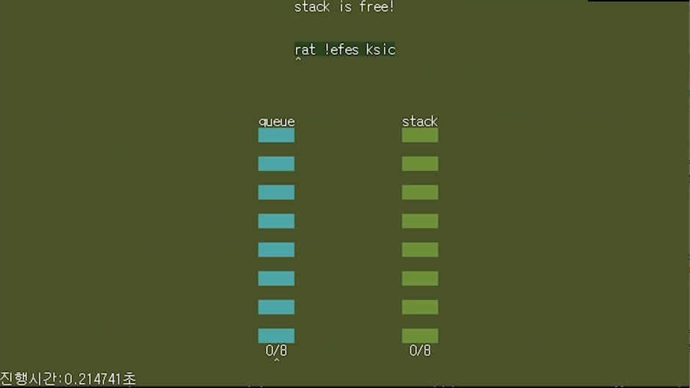
S&Q를 만들게 된 계기
자료구조 발표
기말고사
내적갈등
은표의
Ctrl+Z용사
Stack과 Queue를 이용하여
게임을 만들면 되겠다!
7시간만에 Stack & Queue! 완성

Slide 4
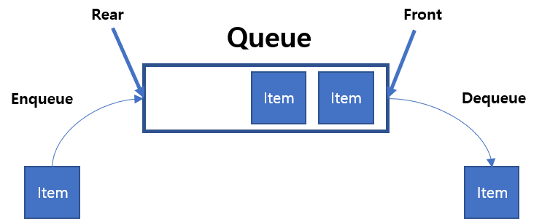
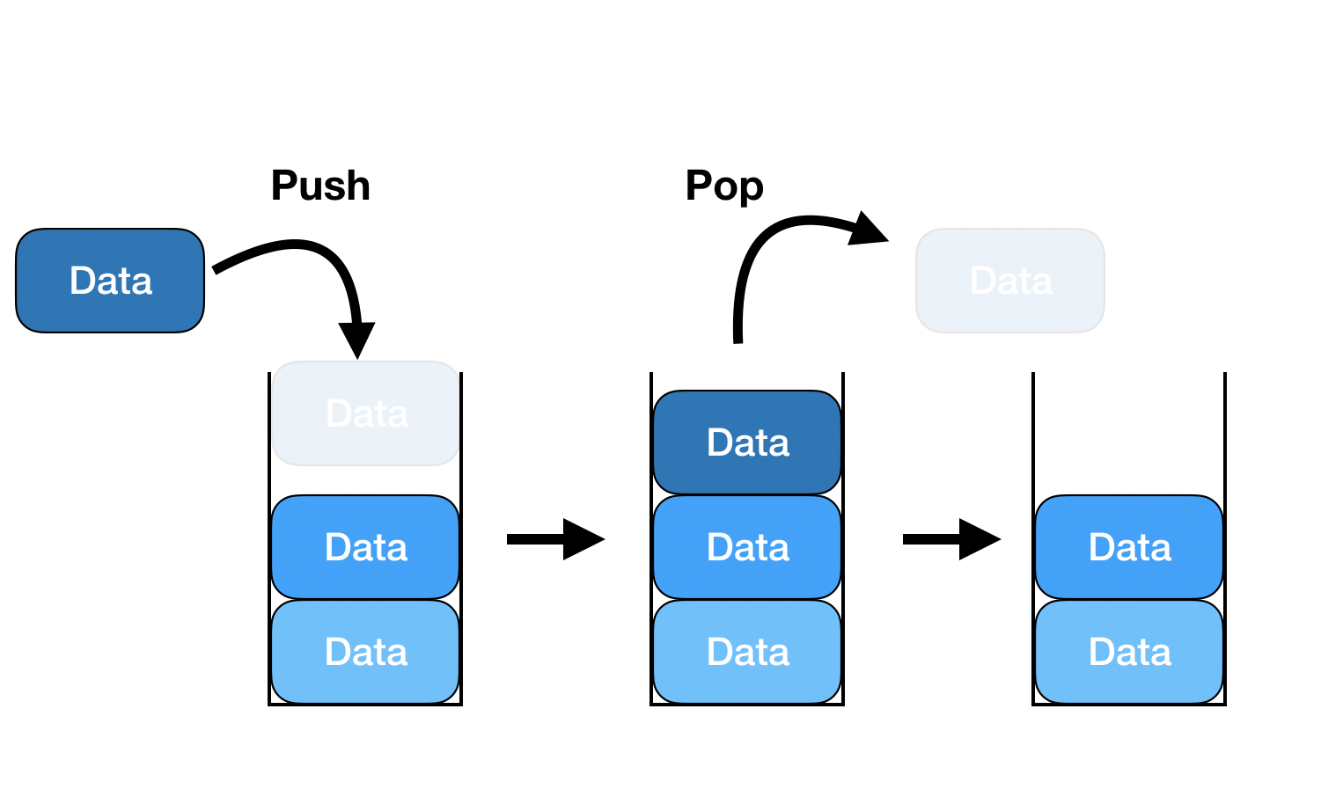
S&Q의 플레이 방법
Stack
서로 반대되는 입-출력의 자료구조로
위의 제시 단어를 완성

Slide 5
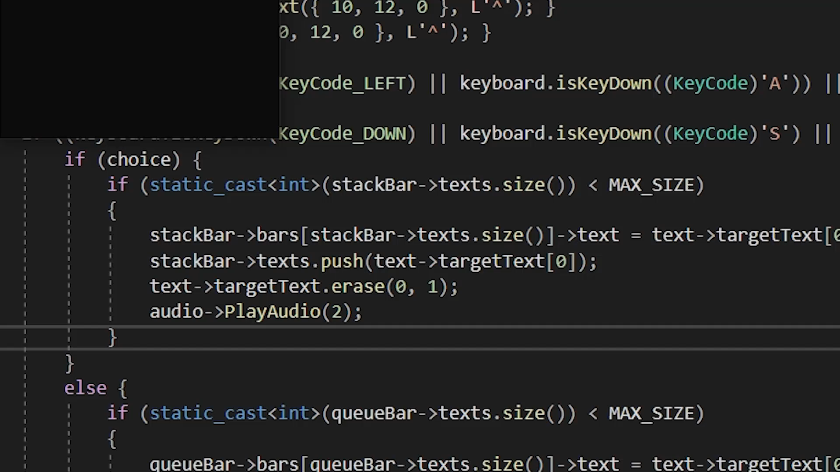
S&Q 실행화면

Slide 6
후기
의외로 진짜 재미있다
stack과 queue 자료구조의 특징을
다시 한번 머리에 복습시켰다
오랜만에 코딩해서 즐거웠다

